Slide 1
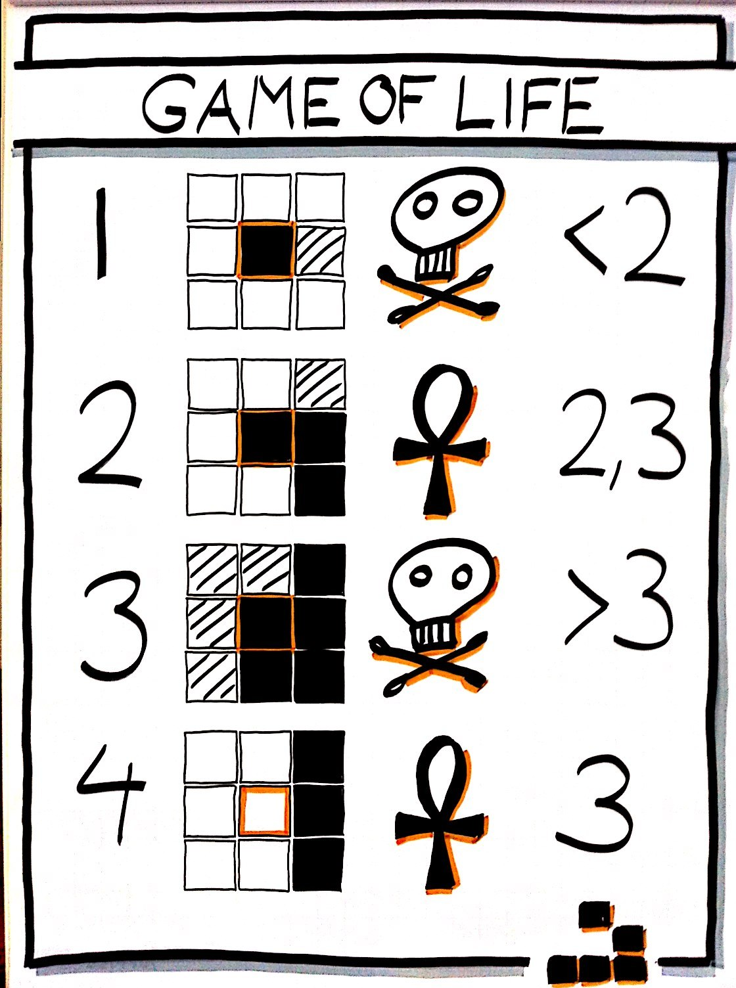
WATOR
von Matthias Mandl und Vadle Peter
So schnell wie möglich das nächste Bild berechnen
(ohne delay)

Slide 2
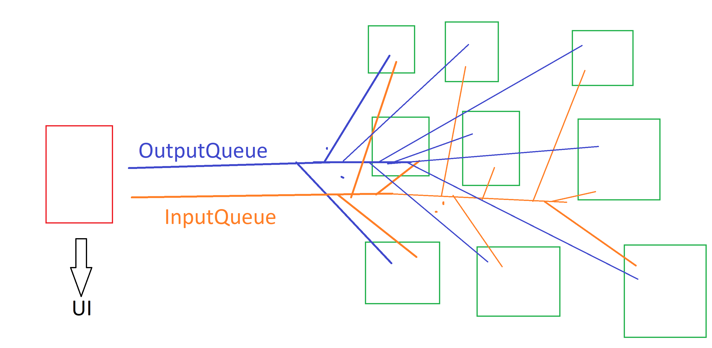
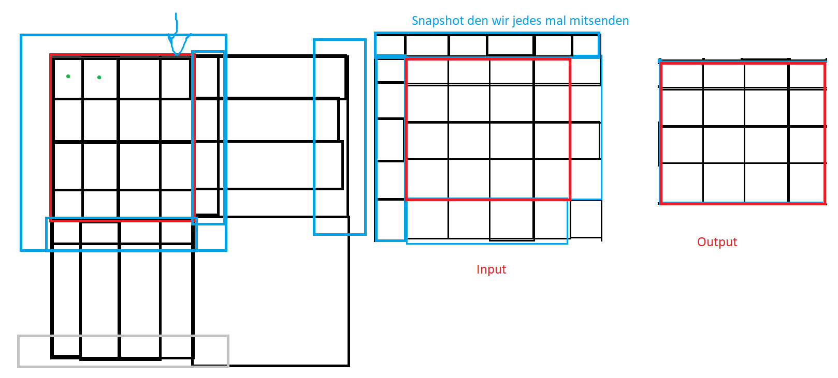
1. Versuch
Ghost Boundaries
Master / Worker, Distributed array, Shared Queue
Nachteile:
Queues Bottleneck
Master hat sehr viel Arbeit (Teile zusammenzuführen, aufteilen und in Queue stecken)
2D Array in Vierecke aufzteilen => Komplexität

Slide 3
2. Versuch
Master erstellt alle Worker(Masterthread)
Master zerteilt Array und weisd jedem Worker einen Streifen zu (Masterthread)
Worker arbeitet seinen Streifen ab und feuert ein Event [FireOnWorkerIsDone] (WorkerThread)
In diesem Event wird der berechnete Streifen auf das “2D Array” des Masters überschrieben (WorkerThread)

Slide 4
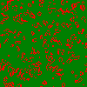
2. Versuch
Falls alle Worker fertig sind wird das fertige “2D Array ” im BitmapCreator gespeichert. (WorkerThread)
Falls eine gewisse Anzahl an “2D Array”s gespeichert wurden, werden all diese zu Bitmaps konvertiert und als Dateien abgespeichert. (WorkerThread)
Master fängt wieder von vorne an, das 2D Array in Streifen zu zerteilen(MasterThread)

Slide 5
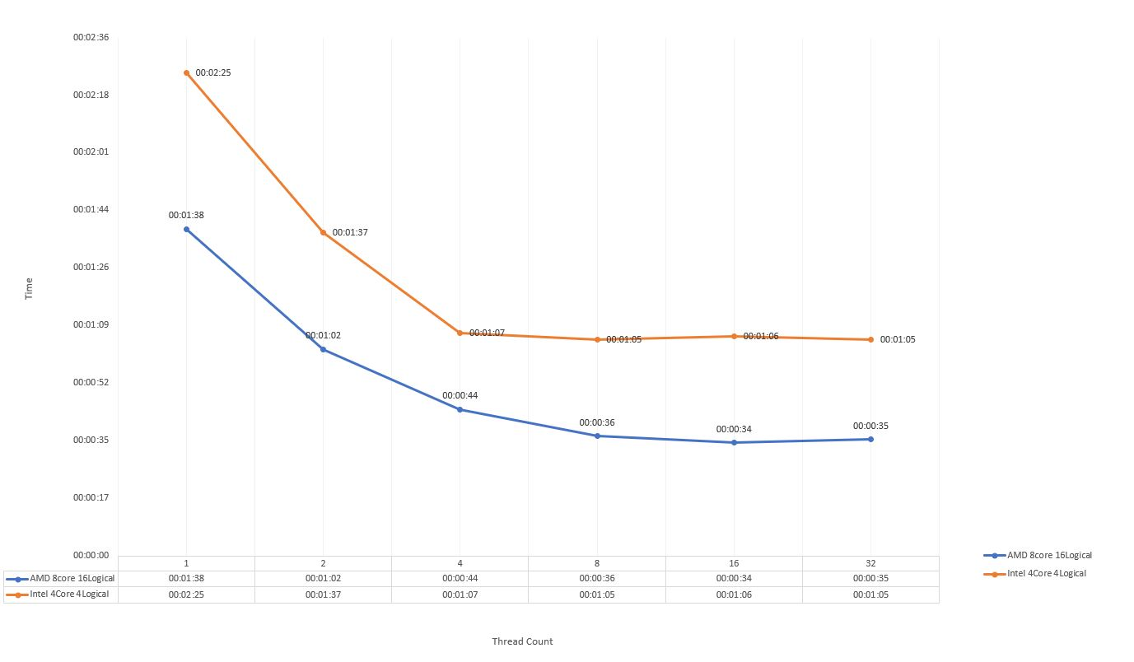
Performance Analyse

Slide 6
Parallele und Sequentielle Arbeit

Slide 7
Review-Kommentare
Eine kurze Einleitung zu WATOR wäre hilfreich für das Verständniss.
Es wäre hilfreich den Sinn der Ghost Boundaries zu erklären.
Beispielbilder von der Ausgabe WATOR wären anschaulich gewesen.
Command Line Argumente:
Fehler und Hinweise bei Falscheingabe anstatt von Default Werte?
Wenn Default Werte => Warnungen
Sind beliebig viele Punkte möglich oder nur genau 3?

